Slide 1






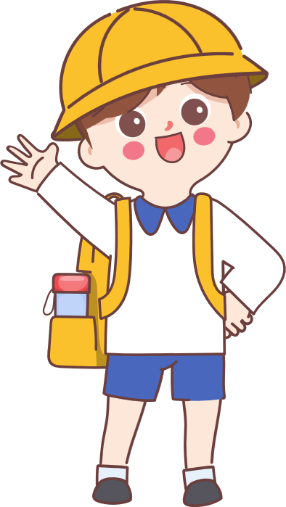



CHÀO MỪNG CÁC THẦY CÔ VỀ DỰ GIỜ THĂM LỚP
HOẠT ĐỘNG TRẢI NGHIỆM
HOẠT ĐỘNG TRẢI NGHIỆM
Notes:
Cô xin trân trọng giới thiệu với cả lớp, hôm nay chúng ta rất vinh dự được đón các thầy cô giáo trong ban giám hiệu là cô Hiệu Trưởng Nguyễn Thị Thanh Vân cùng cô Hiệu Phó Tô Thị Thanh Thủy cùng 1 số thầy cô khác trong trưởng Tiểu học Tam Khương tới dự với lớp ra một tiết học Hoạt động trải nghiệm.
Các con có vui không nào ? Hãy nâng những cánh tay nhỏ bé của mình để chào đón các thầy cô nào! Tiết học của chúng mình bắt đầu nhé!

Slide 2
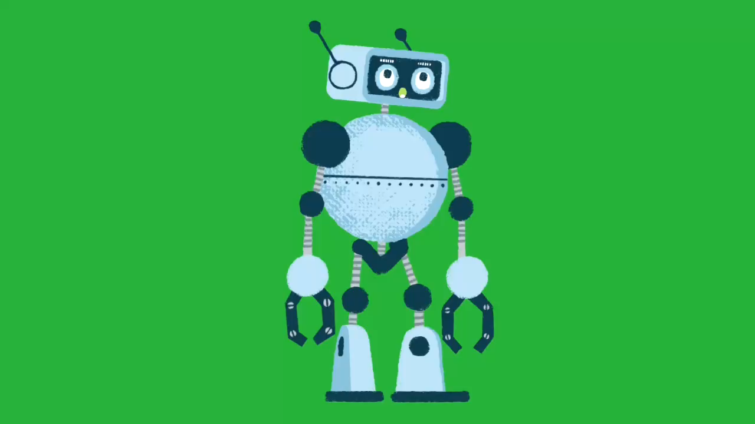
Notes:
Cô Hằng xin giới thiệu lớp chúng mình , bạn Robot sẽ cùng đồng hành trong tiết học hôm nay , cả lớp vẫy tay chào bạn Robot nào … => Xin chào bạn Robot.
ROBOT: xin chào các bạn nhỏ lớp 3a3 , mình là robot dễ thương .
Rất vui được đồng hành cùng các bạn trong tiết học Hoạt động trải nghiệm ngày hôm nay.
Để tiết học sôi nổi hơn tớ mời các bạn cùng khởi động với tớ qua 1 bài hát nhé,.

Slide 3

Notes:
* Hát múa bài: Tạm biệt búp bê thân yêu.

Slide 4


KHỞI ĐỘNG
Notes:
Các con hát hay quá. Cô khen cả lớp chúng mình.
(?)GV : Đố bạn nào biết, trong lời bài hát bạn nhỏ đã phải nói lời gì với những món đồ chơi cũ mình yêu thích vậy ?
=> Cô mời …….
Giỏi lắm
(?) Bạn nhỏ sắp đi đâu vậy các con và bạn nhỏ có cảm xúc thế nào khi chia tay các món đồ cũ?

Slide 5



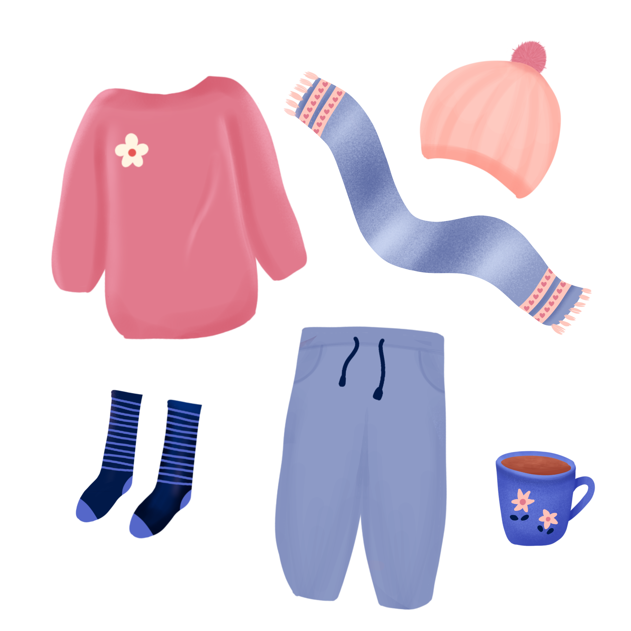







Notes:
* CHỐT, VÀO BÀI MỚI:
(?)Bạn nhỏ buồn và nói nhớ lắm không quên được trường mầm non thân yêu cùng với các món đồ chơi cũ như búp bê , gấu mi sa , thỏ trắng đó chính là tình cảm với những món đồ cũ thể hiện rằng bạn nhỏ rất biết cách trân trọng và giữ gìn những món đồ chơi . Cô nghĩ rằng ở nhà chúng mình cũng có rất nhiều món đồ chơi cũ hoặc thậm chí đã bị hỏng. Thế còn các con , các con đã làm gì với những món đồ đấy và cách làm của các con đã đúng hay chưa Chúng mình sẽ cùng nhau chia sẻ qua tiết HĐTN ngày hôm nay nhé. Bài 7: Ứng xử với đồ cũ – sgk trang 22.
- Mời 1 dãy nhắc lại tên bài .

Slide 6
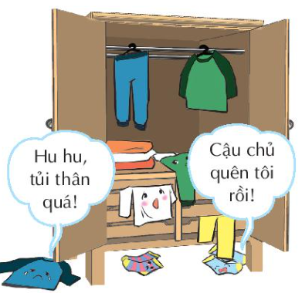
Tiểu phẩm:
Nỗi buồn của quần áo cũ
Notes:
GV: Trong hoạt động giáo dục theo chủ đề Ứng xử với đồ cũ
Cô mời 1 bạn đọc yêu cầu của hoạt động .

Slide 7


Phân vai: Chiếc áo , Chiếc Quần, Đôi Tất…
Notes:
-

Slide 8
Notes:
- GV: Vậy là đã hết 2 phút . Cô đi quan sát và thấy rằng cả lớp thảo luận rất sôi nổi. Cô xin mời nhóm nào xung phong đội mũ tương ứng với các nhân vật và trình bày nào.
Trong một ngôi nhà nọ, có một cậu chủ rất thích dùng đồ mới. Hôm trước, khi cùng mẹ đi cửa hàng, nhìn thấy chiếc áo siêu nhân đẹp, cậu năn nỉ mẹ mua. Hôm sau đi cùng bố, cậu lại thích một chiếc áo người nhện và lại đòi bố mua.

Slide 9
Notes:
Cứ như vậy, tủ quần áo của bố cứ thế đầy lên. Bỗng một hôm, khi đang mơ màng ngủ. Cậu nghe có tiếng khóc ở tủ. Ồ thì ra đó là chiếc áo siêu nhân đã bị bỏ quên.

Slide 10
Notes:
Tủi thân quá!Cậu chủ thích tôi mà đã lâu lắm rồi cậu không mặc đến tôi.

Slide 11
Notes:
- Ôi hình như vẫn có tiếng thở dài ở đâu đó các em ạ.
- Là tôi đây, tôi buồn quá, cậu chủ cũng quên tôi – ( Tất )
- Em cũng đang chán đây, cậu ấy nói em là chiếc quần đẹp nhất cậu ấy từng có, vậy mà cậu ấy chỉ mặc vài lần và chẳng thấy mặc lại lần nào. – ( quần )

Slide 12
Notes:
(?) GV: Các con có nhận xét gì về bạn nhỏ trong câu chuyện “ Nỗi buồn của quần áo cũ” ?

Slide 13

Notes:
? –GV: Vậy qua câu chuyện này , các con đã rút ra được bài học gì cho bản thân mình ?
- Cô khen ngợi cả lớp chúng mình các con nhớ nhé, hãy luôn trân trọng các vật dụng và đồ dùng của chúng mình nhé.

Slide 14
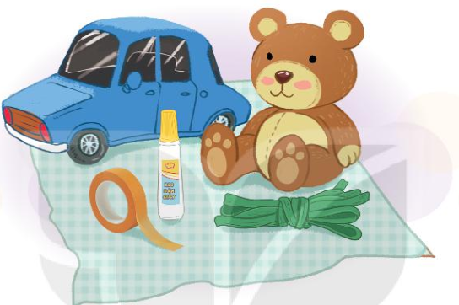
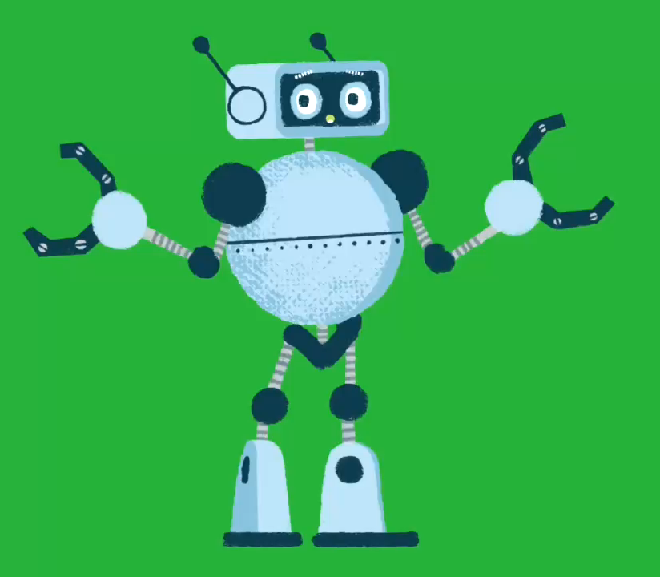
2. Thảo luận về đồ chơi cũ: nên dùng tiếp hay bỏ đi
Notes:
Cô mời cả lớp tới hoạt động tiếp theo ở trang 23 .
- Bạn Robot ơi , ở hoạt động này con mang tới lại thử thách nào cho các bạn lớp 3a3 không?
Các bạn nhỏ lớp 3a3 rất ngoan , các bạn chắn chắc được bố mẹ thưởng và mua cho rất nhiều đồ chơi phải không?
ở hoạt động này thử thách của tớ là bạn sẽ làm gì với những đồ vật cũ của mình.
Thời gian thảo luận là 2 phút.
Như ở tiết học trước cô đã dặn các con chuẩn bị đồ cũ cá nhân đi đến lớp. Bây giờ các con hãy lấy đồ ra và thảo luận nhé.

Slide 15


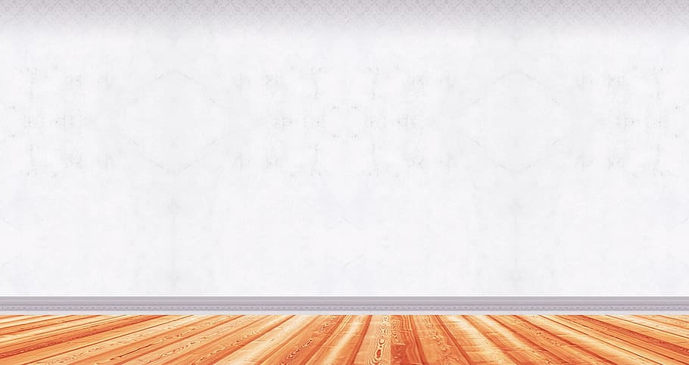



Notes:
- GV: Thời gian thảo luận đã kết thúc. Cô theo dõi thấy cả lớp thảo luận rất rất sôi nổi , và thậm chí cô thấy nhiều bạn còn động viên an ủi bạn của mình . Bây giờ cô rất nóng lòng và tò mò nghe kết quả của các nhóm. Nhóm nào sẵn sàng lên chia sẻ đầu tiên nào?

Slide 16
Notes:
Lí do em muốn loại bỏ hoặc tiếp tục sử dụng một đồ vật cũ của em :
* Quần áo: bị ố vàng, rách, hỏng khóa, đứt khuy, bục chỉ….
* Đồ chơi: bị gãy, vỡ, nứt, hỏng hoặc bị thiếu mất một phụ kiện,...
Cách sửa chữa một số đồ cũ bị hỏng để có thể tiếp tục dùng được
Quần áo: khâu, vá, ghép các bộ đồ cũ với nhau,...
Đồ chơi: dùng keo gắn, dùng băng dính dán,...

Slide 17
Notes:
Một số cách chia tay với đồ cũ của em:
Bỏ đi.
Cho, tặng.
Tái chế.
Tái sử dụng.

Slide 18
Notes:
- GV: Vậy qua hoạt động 2 thảo luận về đồ cũ các con đã rút ra được điều gì ?

Slide 19
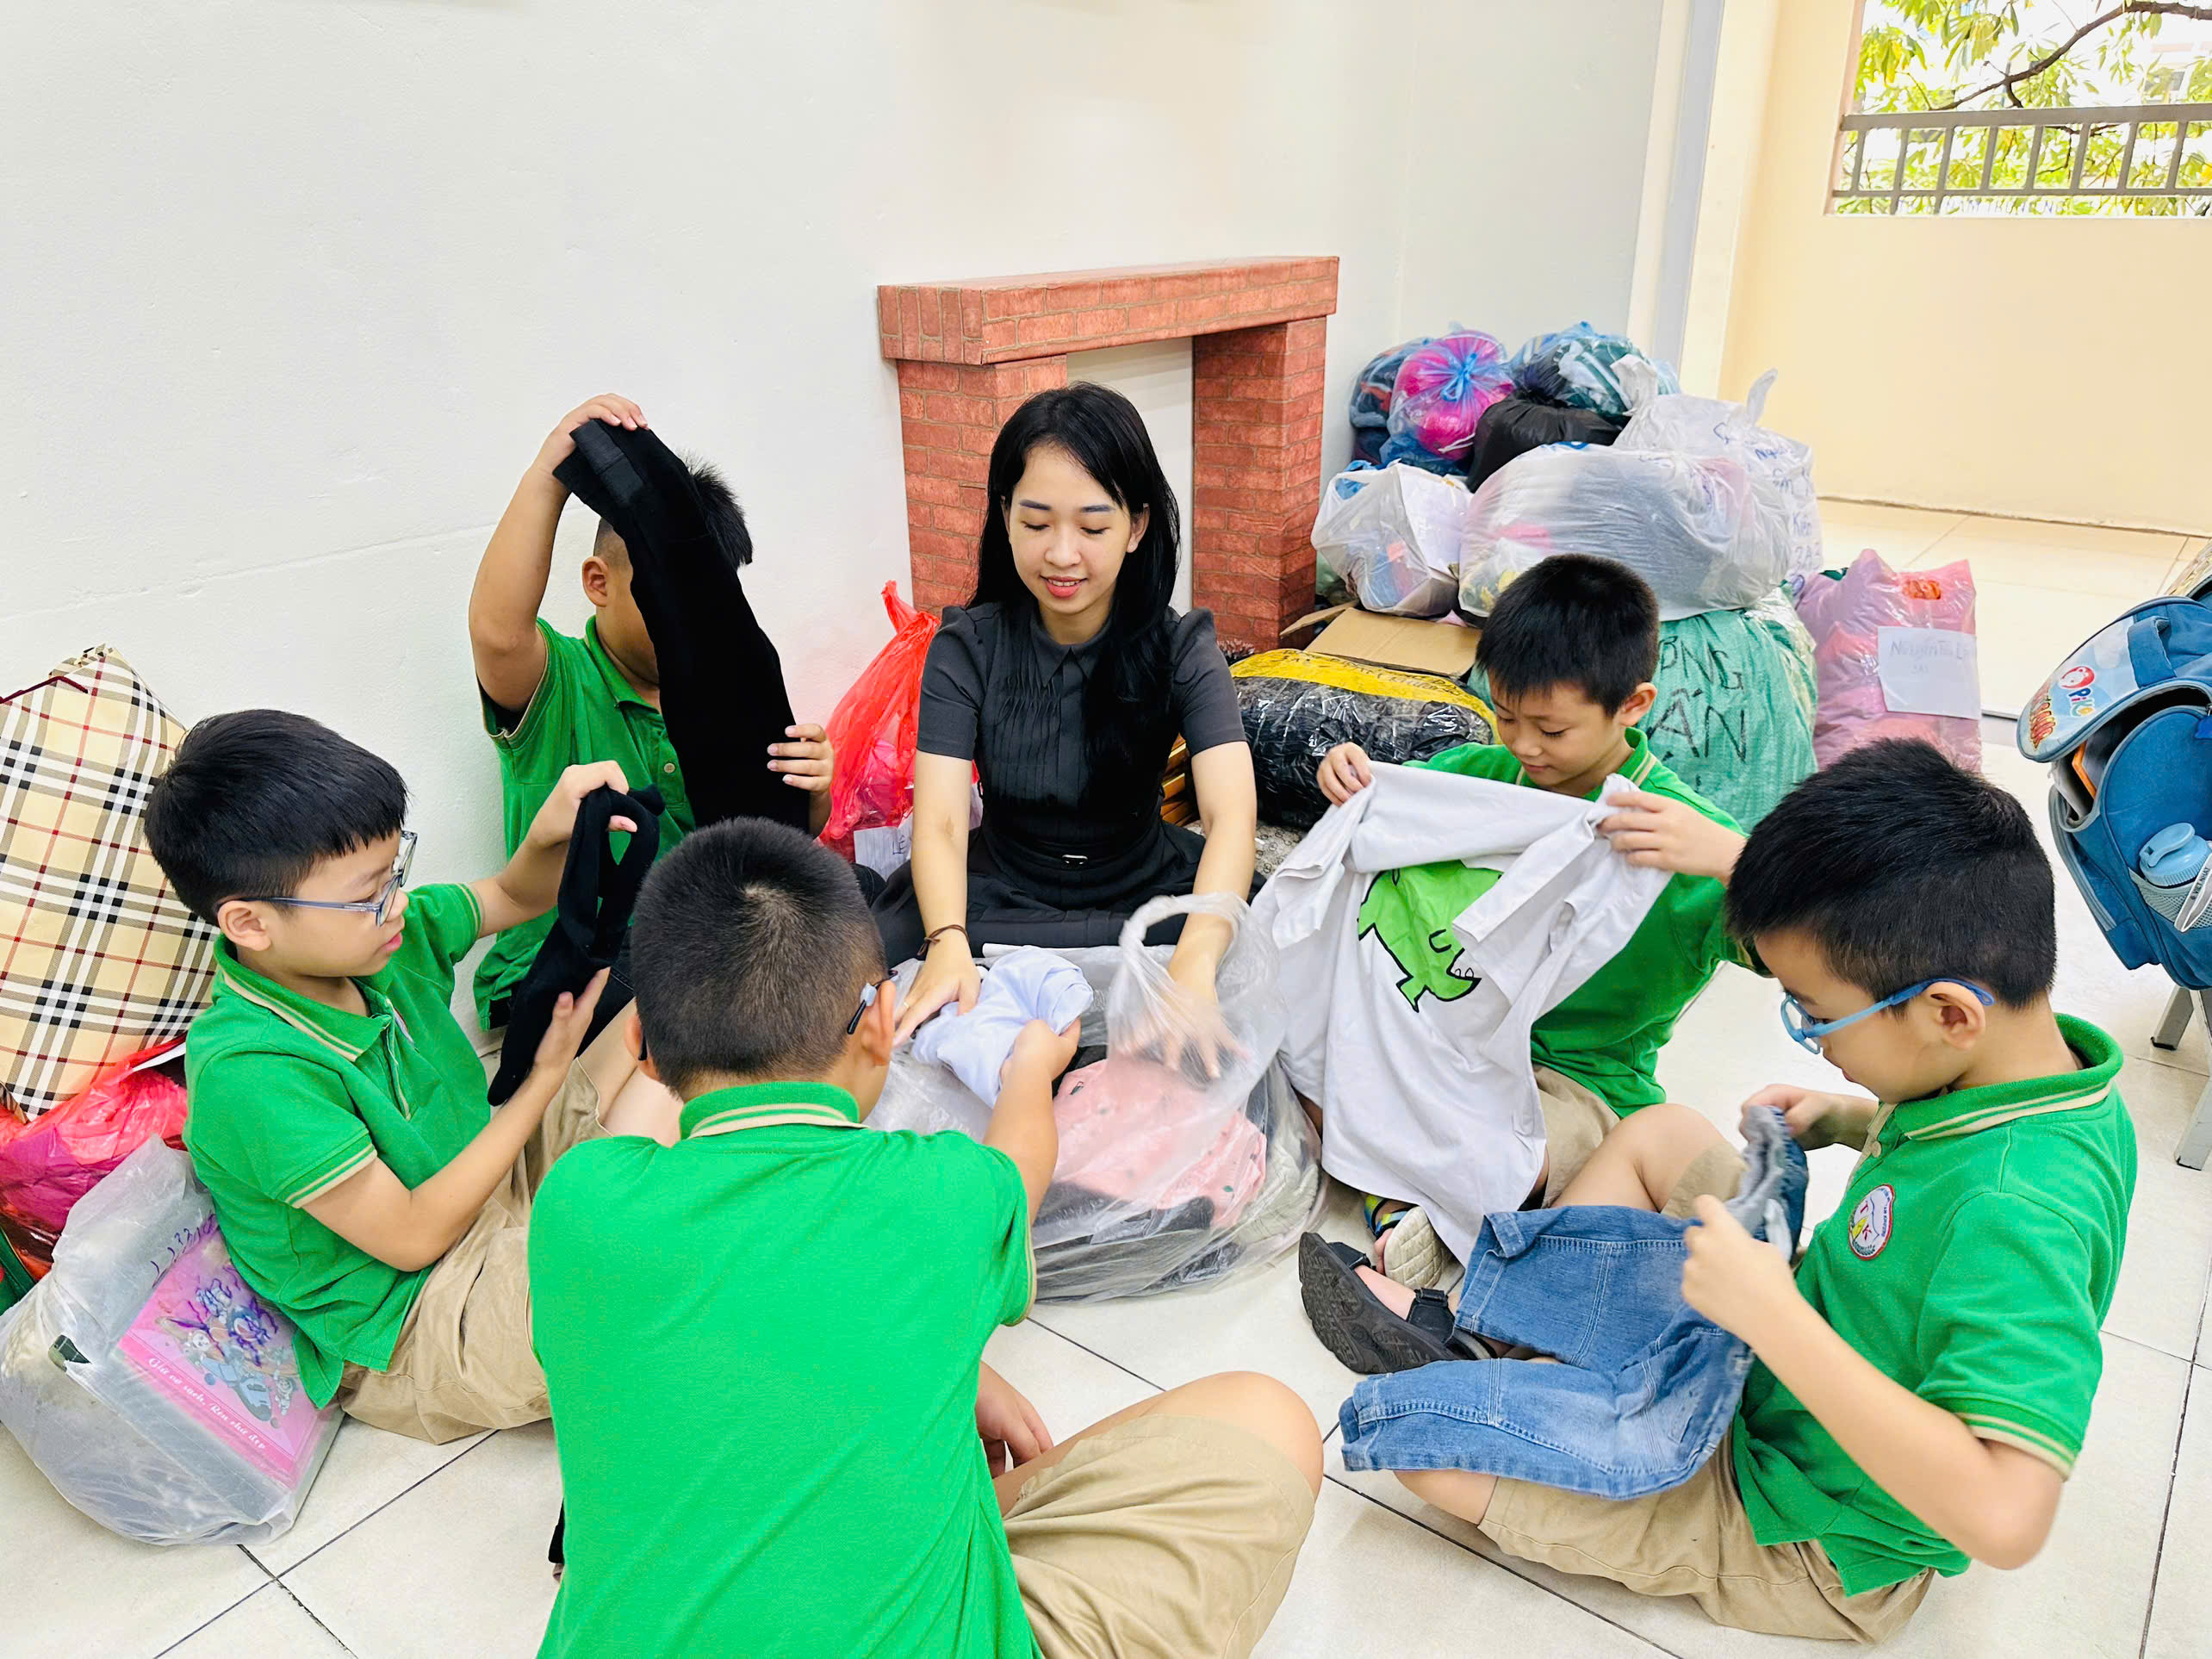
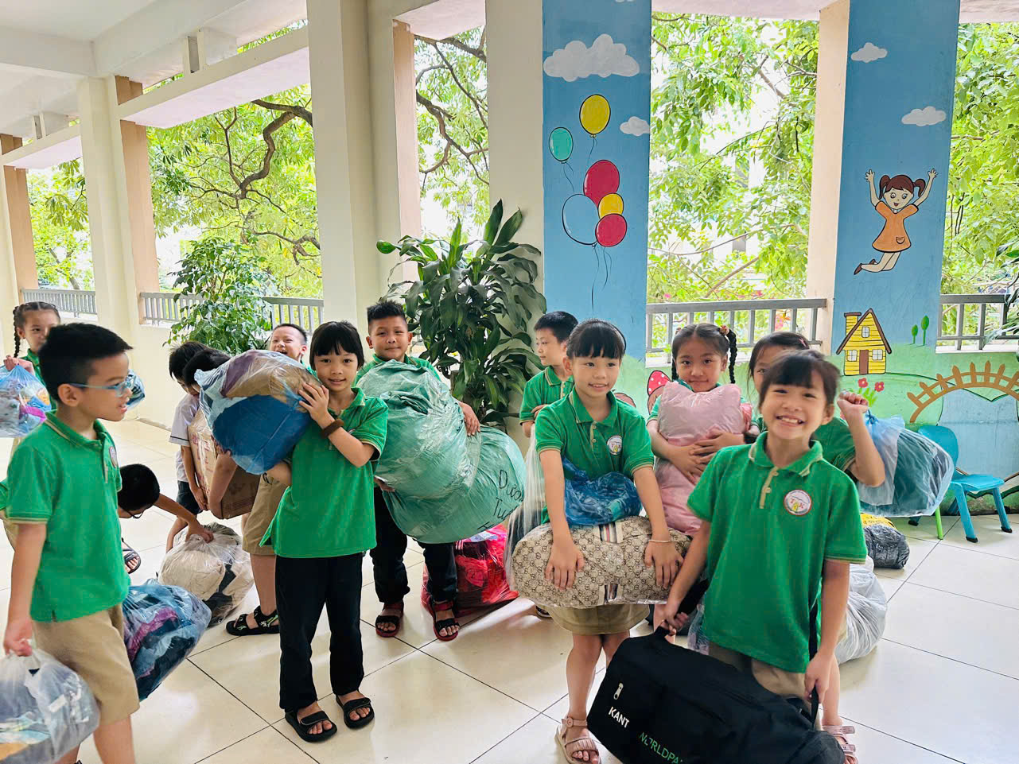
Notes:
Có rất nhiều cách để chia tay với đồ dùng cũ. Những món đồ mình không sửa dụng được nữa những sẽ có ích với người khác.
➔ Đây là đợt ủng hộ của các con . Cô Hằng khen các con đã có tinh thần tương than tương ái , chia ngọt sẻ bùi với các bạn nhỏ khác đang gặp khó khăn sau cơn bão YAGI.

Slide 20
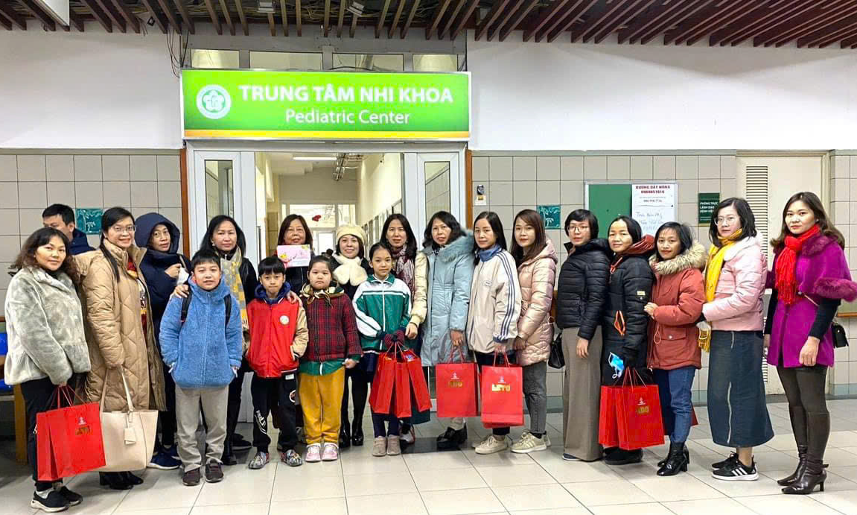
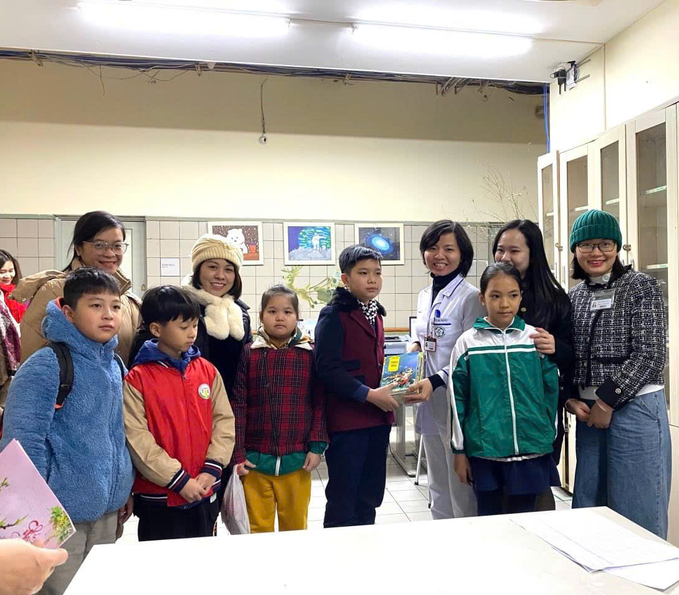
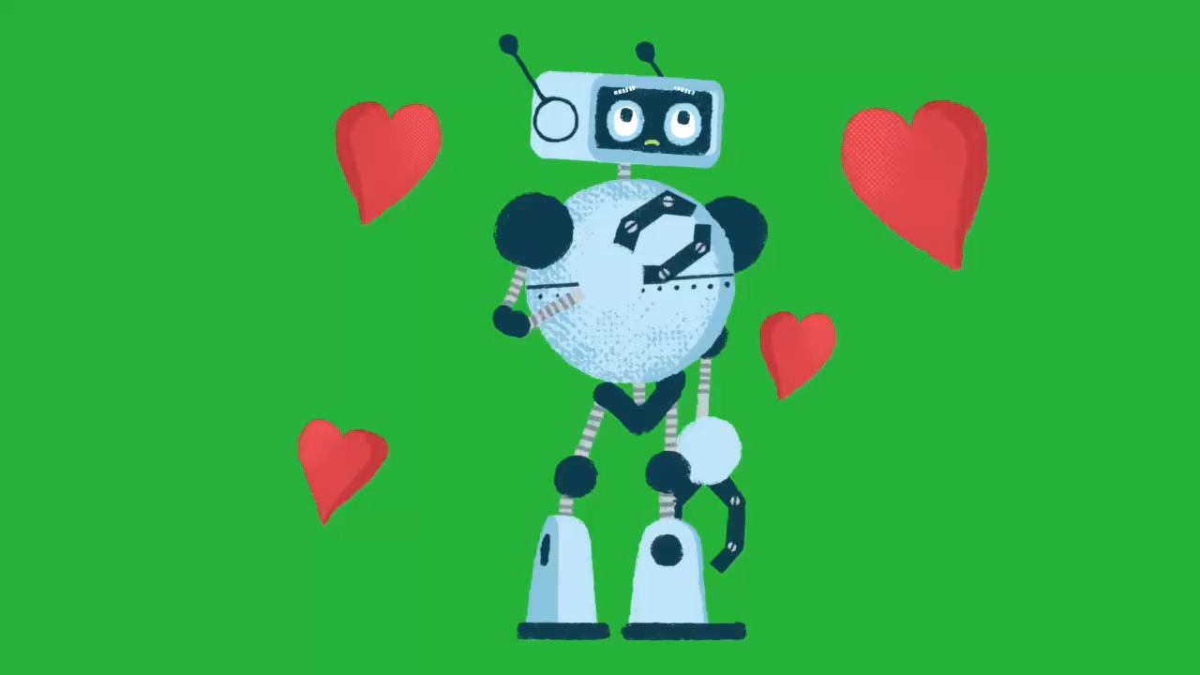
Notes:
- ROBOT: Các bạn đáng yêu lắm. Tớ được biết , dịp Tết vừa rồi các bạn cùng các thầy cô giáo trong nhà trường tiểu học tam khương đã trao những món quà tới nhưng bạn nhỏ đang điều trị ở bệnh viện Bạch Mai. Tấm lòng của các bạn rất khen và cần được lan toả .

Slide 21
3. Nói lời chia tay với đồ vật cũ
Notes:
GV : Mời các con chuyển sang hđ 3 : Nói lời chia tay với đồ vật cũ.
HS sẽ : chia sẻ cách nói lời chia tay với một món đồ cũ của mình trước khi cho đi, bỏ đi, tái chế..

Slide 22
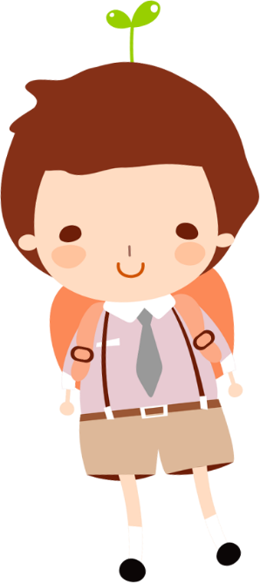
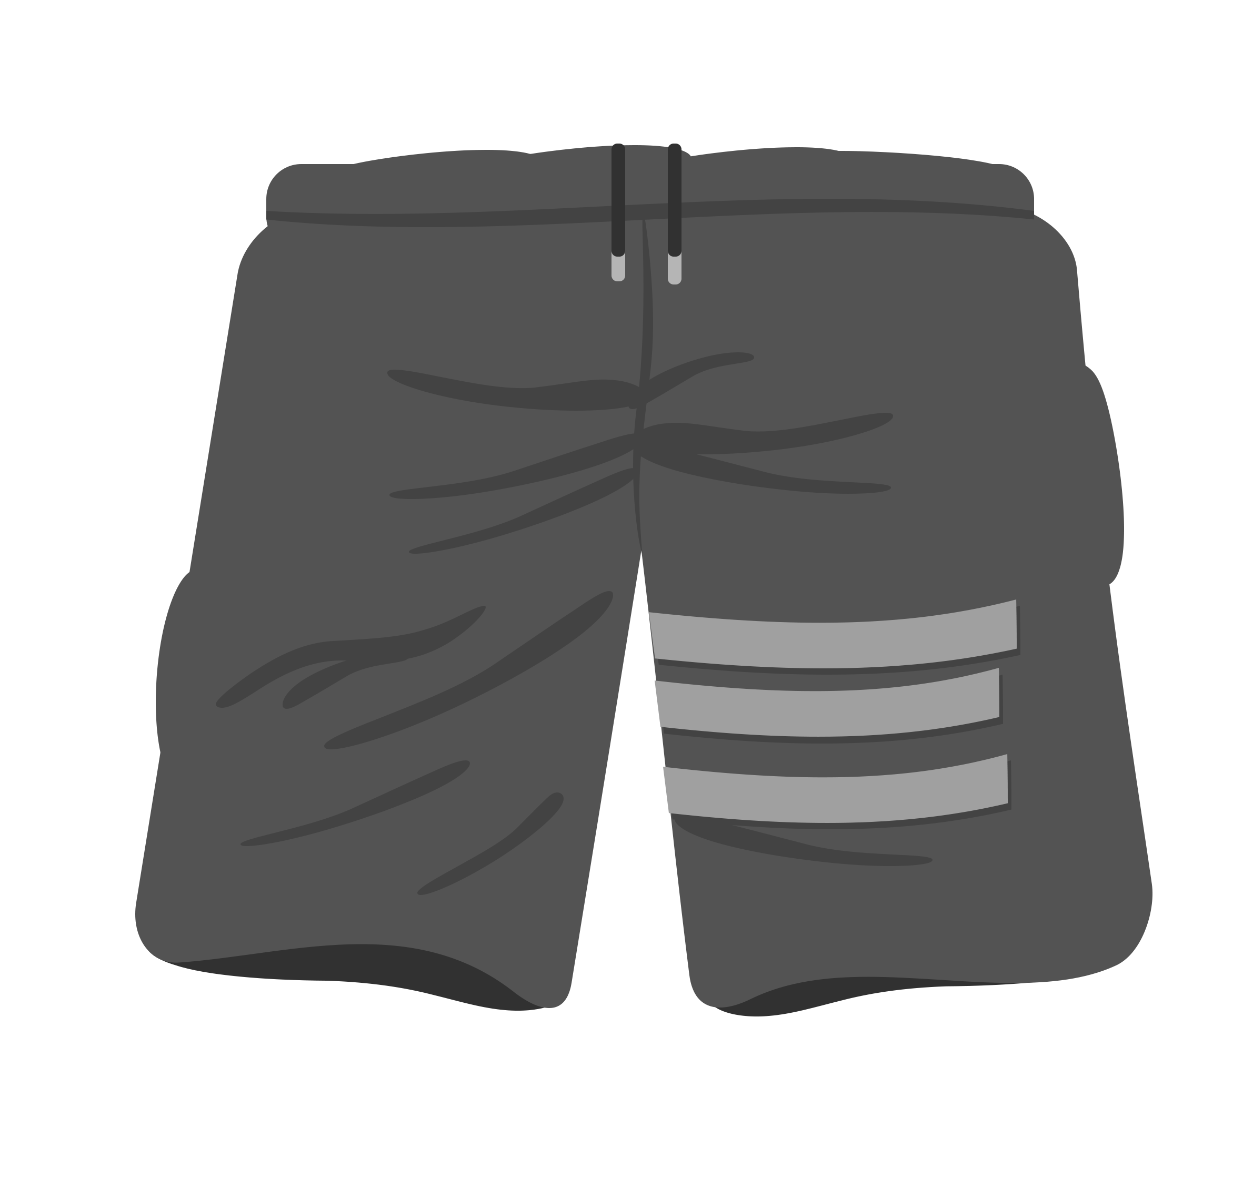
Notes:
Tạm biệt bạn nhé! Mong rằng bạn sẽ cảm thấy vui vẻ và hạnh phúc với người chủ mới

Slide 23
Notes:
➔ HS : Đồ dùng của mình cũng là những người bạn gắn bó với mình trong cuộc sống.
- Bài học ngày hôm nay chúng ta đã học được cách ứng xử với đồ cũ , các con đã biết cách để nói lời tạm biệt với những món đồ không còn nhu cầu sử dụng.

Slide 24

Notes:
Vừa rồi các con đã chia sẻ rất nhiều cách để phân loại đồ dùng cũ của mình.
Vậy bạn nào giỏi hãy chia sẻ với cô và cả lớp về cách bảo vệ đồ dùng của mình luôn được mới không ạ?

Slide 25
Notes:
Giang Long : - Thưa cô và các bạn con xin chia sẻ về cách bảo vệ đồ dùng của mình bằng 1 bài thơ :
- Bạn Long thật giỏi khi đã nói được cảm xúc của đồ vật. Còn bạn nào muốn chia sẻ thêm không?
Cả lớp vỗ tay khen bạn Lam nào , giờ ra chơi con hãy chia sẻ lại bài vè này cho cả lớp cùng học tập nhé. Cả lớp vỗ tay khen bạn.

Slide 26
Tạm biệt và hẹn gặp lại!
Notes:
➔ Các bạn lớp 3A3 thật là giỏi khi đã hoàn thành xuất sắc các thử thách mà mình đưa ra. Robot dễ thương tự hào về các bạn nhỏ của trường tiểu học Tam Khương. Tớ xin chúc tất cả các bạn luôn chăm ngoan , học giỏi. Hẹn gặp lại các bạn trong tiết học sau nhé.

Slide 27

Phân loại những vật dụng cũ hoặc quá cũ không dùng được để tìm cách xử lí.
Nói lời chia tay với những vật dụng cũ của mình.
Notes:
* GV CHỐT: Cả lớp mình cùng chào và hẹn gặp lại bạn Robot dễ thương nhé.
Về nhà các con hãy soạn ra những đồ dùng và Phân loại những vật dụng cũ hoặc quá cũ không dùng được để tìm cách xử lí. Cô cũng tin rằng những món quà mà các con gửi gắm ở đây sẽ đem lại niềm vui cho các ban nhỏ khác.
Những việc làm tốt này của các con chính là những bông hoa tươi đẹp nhất để gửi tặng bà và mẹ nhân dịp 20/10 đấy các con ạ.
➔ Tiết học của chúng mình đến đây là hết rồi. Các con ngồi thật ngoan để lắng nghe góp ý của các thầy cô nhé.

